Slide 1
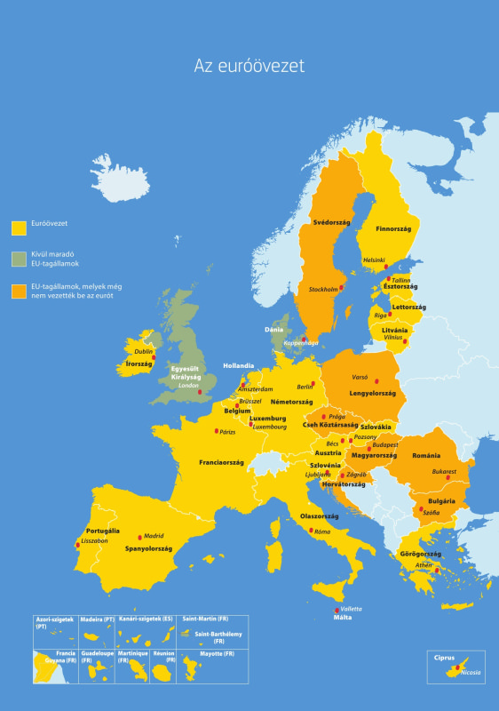
A 2008-as gazdaság válság okai, intézkedések az Európai Unióban

Slide 2
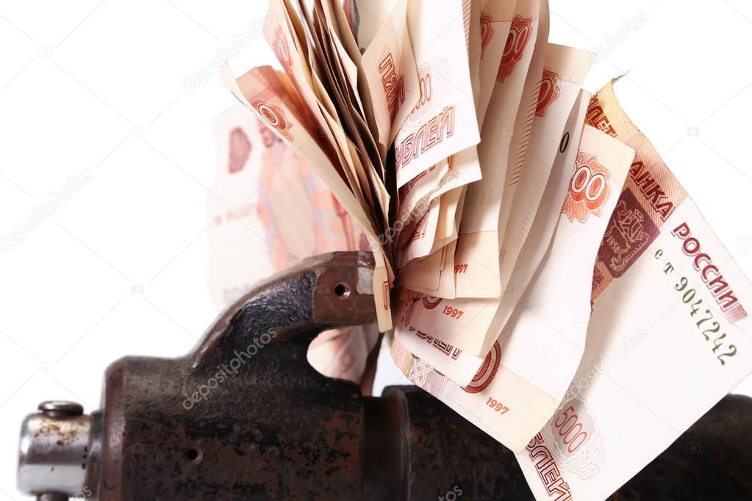
Ismertetés
A 2008-2009-es gazdasági világválság, a legjelentősebbnek tartott gazdasági válság, mely az ezt megelőző globális pénzügyi válságból alakult ki.

Slide 3
Előzménye,okai
Az amerikai másodlagos jelzáloghitel-válság . 2006 végén kiindult, változó intenzitású pénzügyi válság, hatása más országokra is kiterjedt.
Több cég csődbe ment vagy versenytársaival egyesülnie kellett.
Így került bele az Európai Unió is.

Slide 4
Intézkedései
Pénzügyi stabilitás helyreállítása és kedvező feltételeket biztosítsanak a munkahelyteremtéshez
Megtakarítások biztonságba való helyezése
Megfizethető áron vehessenek fel a vállalkozások és a háztartások kölcsönt

